Slide 1
臺南市各級學校學生安全健康上網
「優質教養、健康上網」
親職教育講座
臺南市安全健康上網S.H.E.團隊
講 師：羅智韋
臺南市家庭教育中心

Slide 2
講師介紹
臺南市學生輔導諮商中心主任（候用校長）
曾擔任臺南市崇學國小教、訓、總、輔四處室主任
臺南大學教育系兼任助理教授

Slide 3
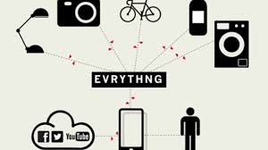
談到網路，想到什麼?
網路能做什麼？
生活資訊查尋、閱讀新聞文章、線上課程學習、 網路購物、網路交友(聊天)、線上遊戲....
哪些物品有關？
電腦、手機、手錶、汽車、電視、 監視器、門禁系統、相機、冰箱、冷氣....
帶來什麼？
資訊傳遞快速、生活便利、提昇工作效率、 網路色情、網路詐騙、網路暴力、網路成癮....
臺南市家庭教育中心

Slide 4
網路成癮的問題是什麼？
如果有一個人網路成癮但是他覺得很快樂，那麼他其實不需要來治療。
如果人面臨到一種難題、辛苦的地方、或者是想要逃避的東西，他一定有他的需求。要做的是讓他的需求可以被滿足，不要再用網路來填補這個需求（只會越填補越空虛）。

Slide 5
網路成癮合併焦慮症
當事人「有心要改變，但是就是無法真正做到」。
有一個國三的學生，因為即將要考試了，他知道再不唸書就慘了，可是他的網路成癮很嚴重，再加上他有合併焦慮的症狀，所以每次當他使用網路，就會很焦慮自己有很多書還沒有念，這些罪惡感一出現，他又會再去使用網路，接著發生親子衝突，有壓力又去偷用網路 …… 變成惡性循環。他雖然很想要戒掉過度使用網路，可是他辦不到。那該怎麼辦呢？

Slide 6
一、先處理共病
網路成癮可能合併焦慮、憂鬱、過動、人格疾違常等等各種其他生心理疾病，相較於我們很頭痛的網路成癮本身，可以先處理他的其他疾病。
二、不要處理網路成癮，而處理他的困擾
真正困擾或許不在網路成癮上面，可以讓他說說他的故事、讓他去談他人生真正的困擾是什麼，從他的需求切入。
三、訂一個合乎現實的目標
因為他們計劃和策劃現實生活當中的各種事情並不是他們擅長的，所以可以透過在和他們談話的時候，去協助他。
比方說，跟他一起計劃（記得要根據他的需求），例如一個網路成癮而無法去上課的人，要他先去達成看看「這週上課」，而不是要他整學期都去上課。畢竟，後者對他來講太困難了，很容易就會有挫折感，很快就會放棄了。網路遊戲之所以吸引人的地方在於，他會提供剛剛好的挫折感，讓你一點一點的深入其中。

Slide 7
一、網路使用影響及網路成癮(手機成癮)面面觀
二、網路成癮三部曲及敎養的影響
四、相關資源
三、親子如何共同努力降低網路成癮的機會
講座大綱

Slide 8
一、網路過度使用之影響及 網路成癮/手機成癮辨識

Slide 9
科技發展有利、有風險？
健康風險增加?
親密關係品質變差?
兒少安全風險增加?
網路霸凌風險增加?
網路成癮風險增加?
---網路遊戲成癮---手機成癮
欲罷不能的數位海洛因https://www.youtube.com/watch?v=w7GDizvznxg
Source: Flickr
臺南市家庭教育中心

Slide 10
數位產品影響程度
如何使用
因使用而沒做的事
社會環境（家/外）

Slide 11
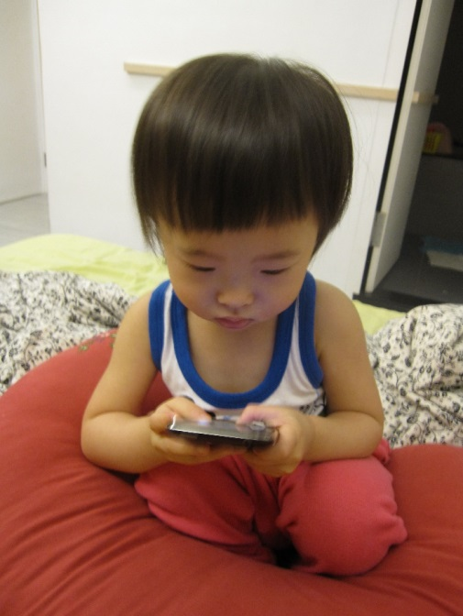
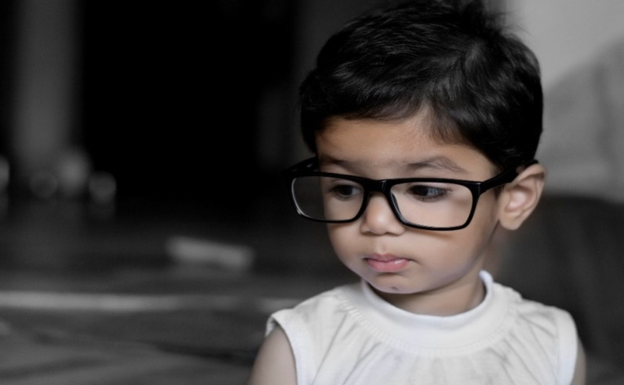
台灣視網膜剝離比率 全球最高
教育部統計
近五年，國小四年級以上學生近視比率近半，
國中生更超過七成
高雄長庚醫院眼科系主任吳佩昌
每十萬人就有16.4人視網膜剝離，是各國之冠，
廿歲到廿九歲青壯年更高達18.7人，
是荷蘭同年齡層1.4人的十三倍
和高度近視人口比率高有關
Source: Pexels
Source: Flickr
臺南市家庭教育中心

Slide 12
網路霸凌風險增加？
威脅
你下地獄吧！我們不會放過你！
洩密
我有她的裸照，
她胸部上有顆痣
抹黑
她一次劈腿很多男生，很不檢點
排擠
她是同性戀，不要讓她加入我們的群組
騷擾
你是摩托車嗎？讓人騎爽的喔！
嫁禍
她是援交妹，你快去問問看一次多少
Source: Flickr
臺南市家庭教育中心

Slide 13
2016年台灣兒少網路霸凌經驗調查報告
高達七成六的兒少有在網上有目睹或是自身遭遇受害的經驗
在那些地方遭到惡意欺負?
--排名第一:「社群網站」(93.2%)像是Facebook、Twitter或微博
--再來是:「通App」(48.0%)像是Line、What’s app或WeChat。
臺南市家庭教育中心

Slide 15
網路成癮的風險增加
資料來源：亞洲大學心理所臨床心理組柯慧貞教授研究室
臺南市家庭教育中心

Slide 16
網路不當使用案例
北捷喋血
事件
LINE不停!
小六女生
2個月近視
又飆升
200度
求兒安靜
平板當禮物
三歲童
高度近視
幾乎失明
把3C
當媬母
5歲童
近視200度
身體狀況變差
角色
功能差
人際
關係差
心理 功能差
網路成癮
攻擊
風險高
網路線被拔 國二男拿石頭
砸死媽
父禁玩
線上遊戲
資優生
燒炭亡
New
沉迷遊戲
父沒收筆電
國三男
跳樓身亡
國中男迷網
廢寢忘食
無法收心上課
表情呆滯
社會退縮
父母斷網
網癮國中生跳樓相逼
資料彙編：亞洲大學心理所臨床心理組柯慧貞教授
臺南市家庭教育中心
Notes:
LINE不停! 小六女2個月近視飆200度
http://health.udn.com/health/story/5970/1521825
求安靜買平板當作禮物，三歲兒童高度近視幾乎「失明」
https://read01.com/NaknKR.html
3C當保母 5歲童近視200度
http://www.appledaily.com.tw/appledaily/article/headline/20140411/35758895/
禁玩線上遊戲 資優生燒炭亡
http://www.appledaily.com.tw/appledaily/article/headline/20070830/3773356/
Ａ４紙寫下遺書，內容是「我的人生已經快過不下去了，現在最後的依靠又失去了，除了死我別無選擇
父母斷網，國中生網路成癮竟以跳樓相逼
https://life.tw/?app=view&no=480165
國中男生沈迷網路廢寢忘食無法收心上課、表情呆滯，並有社會萎縮症狀。
https://www.top1health.com/Article/236/38701
網路線被拔 國中男生想打媽
https://tw.news.yahoo.com/%E7%B6%B2%E8%B7%AF%E6%88%90%E7%99%AE-%E7%B6%B2%E8%B7%AF%E7%B7%9A%E8%A2%AB%E6%8B%94-%E5%9C%8B%E4%B8%AD%E7%94%B7%E7%94%9F%E6%83%B3%E6%89%93%E5%AA%BD-040108948.html

Slide 17
網癮和身體健康、心理健康、自傷傷人和社會安全關係
身體狀況變差
角色
功能差
人際
關係差
心理 功能差
網路成癮
攻擊
風險高
近視、睡眠、骨骼肌肉、體重、免疫、腦部發展
敵意高、
暴力容忍度高、
攻擊多
焦慮、憂鬱自傷、
憤怒、注意力不集中、低幸福感
學業差、
工作表現差
親子衝突、
現實生活互動差
臺南市家庭教育中心
資料彙編：亞洲大學心理所臨床心理組柯慧貞教授

Slide 18
臺南市家庭教育中心

Slide 19
網路成癮是什麼？
Q：過去一年內常常有這些情形？
過度使用
功能損傷
不該愛
卻迷戀
失控
耐受性、
戒斷反應
花費過多的時間上網，曾向家人師長隱瞞真正上網的時間
即使沒在上網 我也常在想著網路上的事情
我需要花比以前更多時間上網, 才能感到同樣的滿足
明知道上網已帶來許多壞處，但我還是無法減少時間
我不能上網時，會坐立不安、發脾氣、 心情不穩定、緊張或沮喪
用上網來忘憂解愁、暫時忘掉壓力
雖然有人告訴我應該減少上網時間，但我仍然無法減少
為了上網自己犧牲和家人朋友的相處、讀書及過去喜愛的活動
因為過度上網而影響我的健康、學業、工作及和家人朋友的關係
是 否
 
 
 
 
 
 
 
 
 
資料來源：亞洲大學心理所臨床心理組柯慧貞教授研究室
臺南市家庭教育中心

Slide 20
手機成癮是什麼？ Q：過去一年內常常有這些情形？
資料來源：亞洲大學心理所臨床心理組柯慧貞教授研究室
臺南市家庭教育中心

Slide 21
網路成癮風險檢測(程度判斷)
5分以上
網路成癮重風險
3-4分
網路沉迷風險
0-2分
一般使用
資料來源：亞洲大學心理所臨床心理組柯慧貞教授研究室
臺南市家庭教育中心

Slide 22
網路成癮階段性發展
初期
上網時間增加（滿足感）
中期
問題出現（犧牲人際，課業，健康等）
後期
無時無刻都無法擺脫上網的念頭
坐立難安，無法自拔
脫離期
(找到有效的替代活動)

Slide 23
網路為什麼那麼吸引人？
網路環境有特殊的心理特性
多元溝通內容與型式
容易讓人脫離
隱藏身分與個人資料
增加自我表達
較高的自我揭露
匿名性
虛擬性
方便性
跳脫性
網路隨手可得
網路有相當多訊息
滿足需求
提供角色扮演
（網路團體/社群，線上遊戲）
Notes:
匿名性，網路使用者可以隱藏自己身分與個人資料，而增加其表達自我的安全性，因此願意有較高的自我揭露。
虛擬性，網路的虛擬特質提供了當事人角色扮演的可能性，網路虛擬團體或虛擬社群、以及網路線上遊戲等都是其中典型的形態之一。
方便性，網路使用的方便性包括了，（一）上網環境之方便性，家中、學校、公共場所、網咖、甚至無線通訊等皆可上網；（二）工具使用之方便性，網路上有許多工具，以提供我們從事工作、學習、生活與娛樂等活動的方便性；（三）滿足需求之方便性，網路很方便的滿足了上網者有關性、人際親和、成就感、自主與創造變異等方面的需求（楊佳幸，2001）。網路的方便性使網路使用的可接近性。
跳脫性，網路溝通內容與型式的多元性可說是現代生活的一種人際新風貌。

Slide 24
網路活動的種類
網路社群
Facebook、Line、IG、聊天室
網路強迫行為
網路購物或交易、網路賭博
逛網頁、新聞、收尋資料
網路資訊
網路娛樂
線上影片、音樂、書籍
電玩
線上遊戲、Web game

Slide 25
網癮與相關問題
太多網路
表現不佳
情緒不佳
身心適應狀況不佳
自我感覺降低
壓力增加

Slide 26
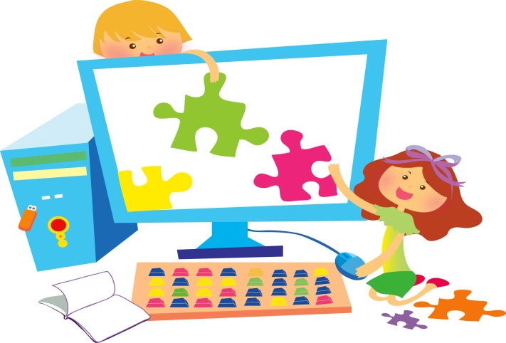
二、網路成癮三部曲及敎養的影響

Slide 27
網路成癮三部曲
容易上網、 家長管教失當、 同儕邀入門
現實壓力痛苦
上網享樂避苦
不該愛卻迷戀
腦功能弱化
無助沮喪
首部曲
二部曲
三部曲
資料來源：亞洲大學心理所臨床心理組柯慧貞教授研究室
臺南市家庭教育中心

Slide 28
首部曲 ：家庭同儕社會影響
網路可及性
同儕 邀約
家長管教失當
網癮風險增加
1. 網路可及性：
個人電腦在房內
學校未一致管理上課手機使用
睡覺時手機在床、手機吃到飽
2. 家長管教失當(父母影響)：→教養策略
父母的態度 & 缺乏監督規範
父母自己在玩：父母未以身作則
父母相邀玩
3. 同儕邀入門(同儕影響)：
朋友的態度
身邊朋友在玩
朋友的邀約
電腦不放在孩子房間，要求時間管理，親子與同儕的溝通
資料來源:柯慧貞敎授科技部計劃成果
臺南市家庭教育中心

Slide 29
臺南市家庭教育中心

Slide 30
3C敎養方法與網癮關係
泡
泡

Slide 31
家長的四種3C管教類型(柯慧貞, 2015)
依據Maccoby & Martin(1983)
高回應
溺愛式管教
低規範、高回應
☒安全健康上網規範
☑提供孩子使用需求
☑一起討論上網活動
民主式紀律
高規範、高回應
☑安全健康上網規範
☑提供孩子使用需求
☑一起討論上網活動
低規範
高規範
忽略式管教
低規範、低回應
☒安全健康上網規範
☒提供孩子使用需求
☒一起討論上網活動
威權式管教
高規範、低回應
☑安全健康上網規範
☒提供孩子使用需求
☒一起討論上網活動
低回應
資料來源：柯慧貞教授敎育部104年中小學學生網路使用行為調查結果發表會簡報
臺南市家庭教育中心

Slide 32
四種3C產品管教方式之網路成癮盛行率
國小：忽略＞溺愛＞威權、民主式紀律
國中：忽略＞溺愛、威權＞民主式紀律
高中職：忽略、溺愛＞威權＞民主式紀律
資料來源：柯慧貞教授敎育部104年中小學學生網路使用行為調查結果發表會簡報
臺南市家庭教育中心

Slide 33
四種管教方式與網路成癮的關係
[溺愛式管教]-- 會滿足孩子使用3C產品的需求，但沒有訂定使用規範， 孩子比較容易過度使用，沉迷網路。
[忽略式管教]-- 既不了解孩子使用3C產品的需求，也沒有訂定使用規範， 孩子比較容易過度使用，沉迷網路。
[威權式管教]-- 只對孩子訂定使用規範，但不去了解孩子使用3C產品的需求， 親子關係容易衝突，可能無法有效管教孩子的使用行為， 尤其是對青少年，可能因叛逆反而過度使用。
[民主式紀律]-- 會了解孩子的需求，也和孩子溝通討論，訂定使用規範， 培養孩子自主管理好習慣，孩子較不易成癮。
資料來源：柯慧貞教授敎育部104年中小學學生網路使用行為調查結果發表會簡報
臺南市家庭教育中心

Slide 34
二部曲：現實壓力痛苦 上網享樂避苦
歸屬感
愉快感
成就感
意義感
現實生活煩心憂苦：
憂鬱、焦慮、憤怒
低幸福感
(認知)網路生活享樂避苦：
刺激快感解禁慾望
忘憂增趣逃避壓力
過關得寶成就自尊
網路友伴降低寂寞
不面對面減少不安
To find
人生四Fu
上網
享樂
避苦
資料來源:柯慧貞敎授科技部計劃成果
臺南市家庭教育中心

Slide 35
高四感替代行為
增加自己日常活動的高四感替代行為
1. 愉悅感 - 做了之後自己會開心的事
2. 成就感 - 達到目標後，覺得自己是不錯的、很棒的
3. 意義感 - 做了之後自己覺得很有價值或很充實
4. 歸屬感 - 當自己被他人或團體產生認可或接納時的感覺

Slide 36
孩子對上網所期待的好處
個體內
廣交
新友
個體間
找尋刺激快感及解禁慾望
找尋成就感
情義
歸屬
人際不安與依附
忘憂
增趣
獲取
資訊
協助從現實生活找到人生四FU： 歸屬感、愉悅感、成就感、意義感
36
資料來源:柯慧貞敎授科技部計劃成果
臺南市家庭教育中心

Slide 37
網路成癮的神經心理鏈結模式
(Tao, et al, 2007)
三部曲：不該愛 卻迷戀
上網
激發愉快滿足感
持續使用
耐受性
戒斷反應
不良的壓力因應
享樂避苦本能
資料來源：亞洲大學心理所臨床心理組柯慧貞教授研究室

Slide 38
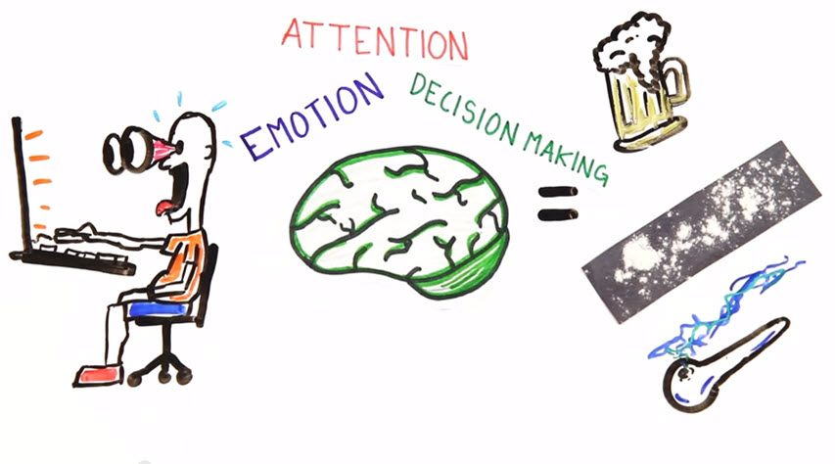
網路成癮腦科學
注 意 力
酒癮
情 緒
決 策 力
大腦會告訴你
「我需要更多」
吸毒
對發育中的青少年影響甚大
資料來源：https://youtu.be/HffWFd_6bJ0
Notes:
大腦架構會改變 → 大腦告訴你「我需要更多」！

Slide 39
三、親子如何共同努力降低網路成癮的機會

Slide 40
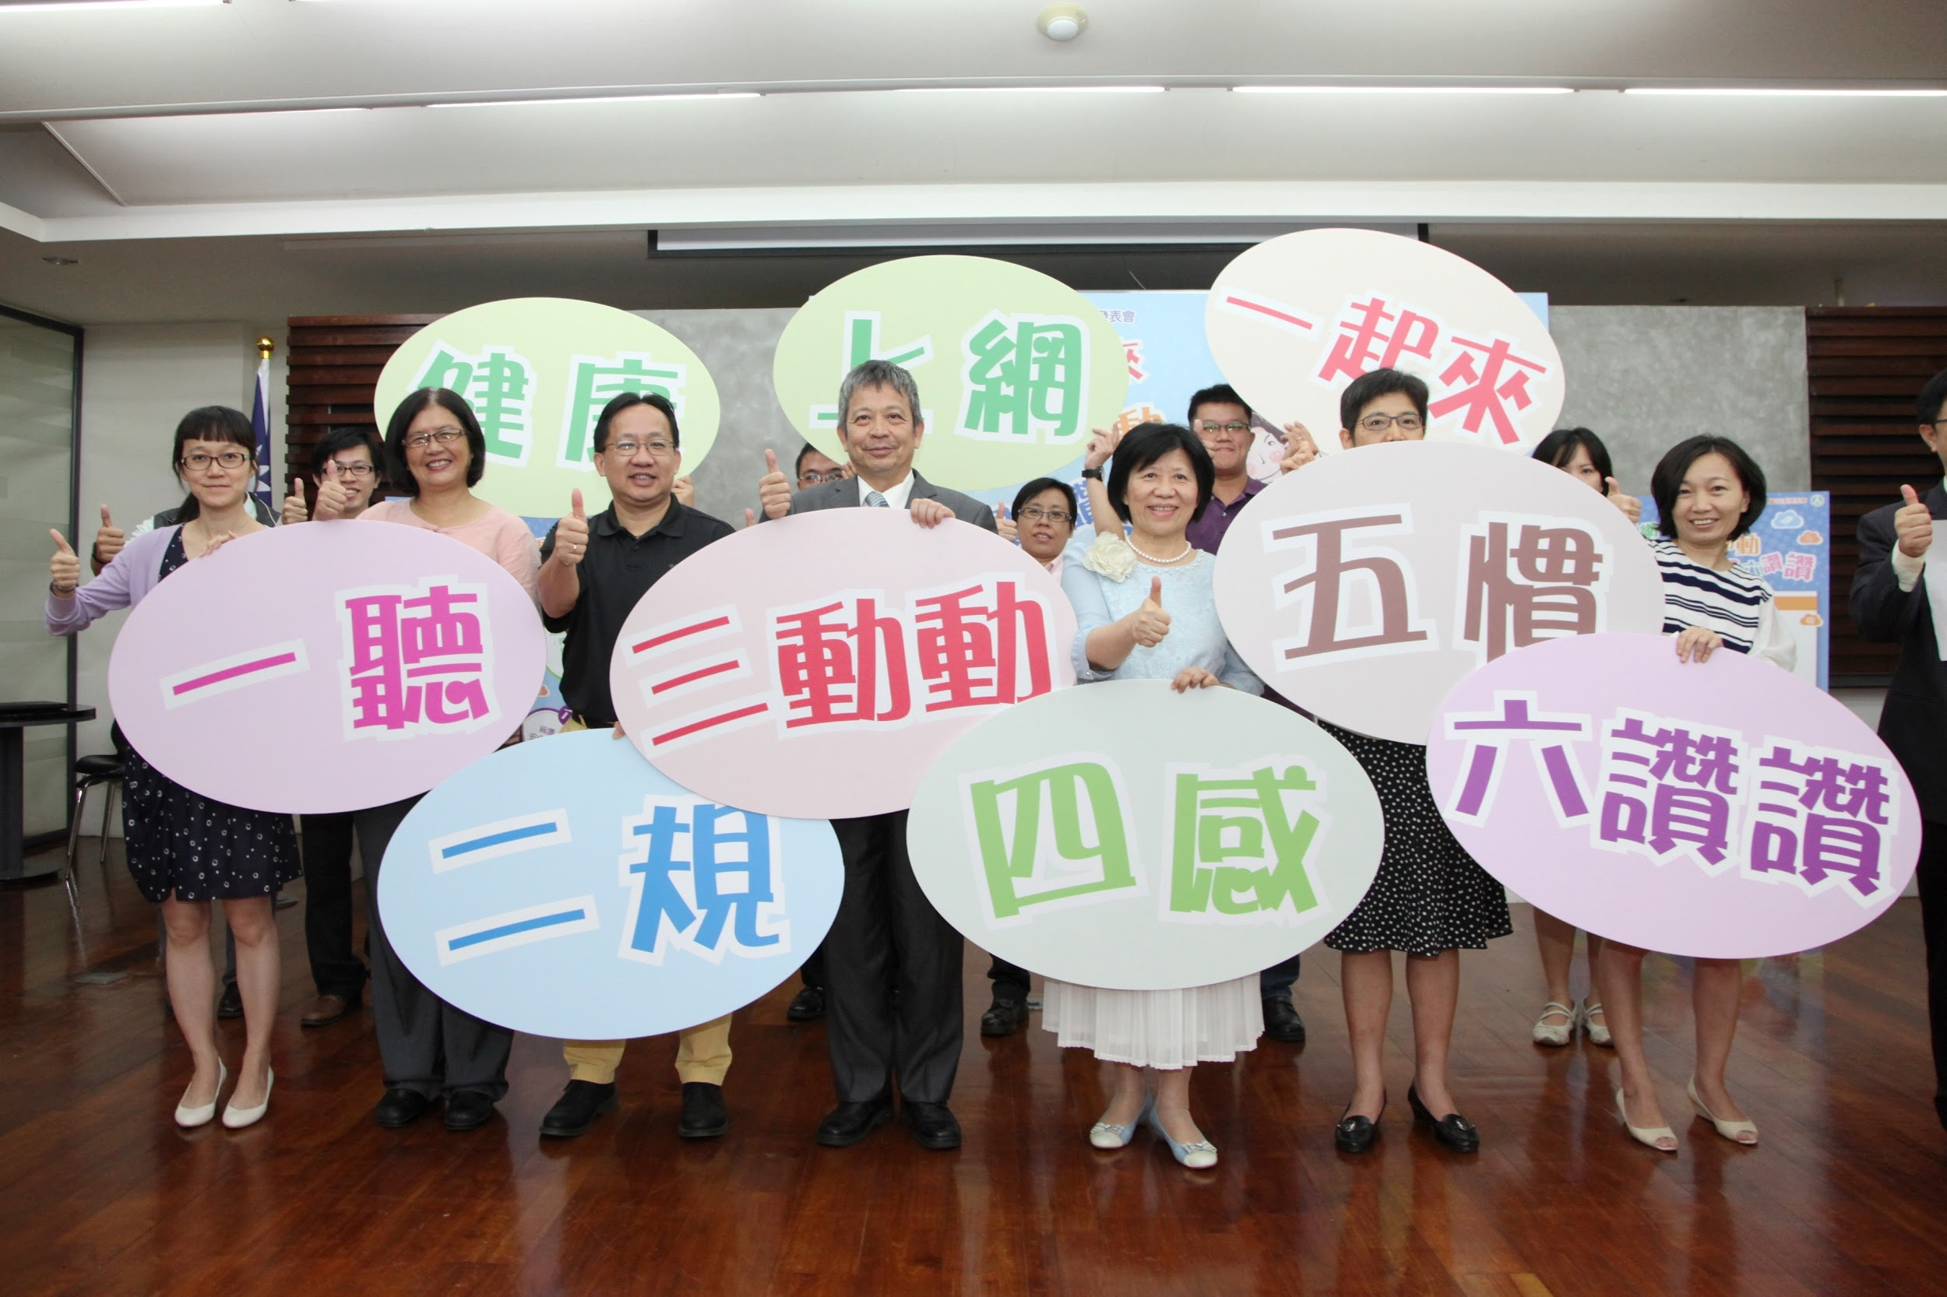
健康上網一起來

Slide 41
一聽二規三動動 四感五慣六讚讚
六讚讚
多稱讚孩子健康上網行為
一聽
以同你心傾聽孩子的心
健康上網一起來
一聽
二規
三動動
四感
五慣
六讚讚
五慣
培養5種網路使用好習慣
人：和父母討論網路交友情形
事：保護隱私，適齡遊戲
時：規定每天網路使用時段
每天先做功課再上網
地：睡覺時手機不放床邊，
關機，電腦放在公共區域
物：使用可控管時間、時段、內容之路由器及App
二規
溝通教導孩子上網規範
三動動
每用30分鐘就要站起來活動10分鐘
高四感生活非網路生活
歸屬感、愉悅感
成就感、意義感
資料來源：柯慧貞教授敎育部104年中小學學生網路使用行為調查結果發表會簡報
臺南市家庭教育中心

Slide 42
一聽：持續傾聽孩子的需求----同理心
耳到
用耳朵去聽
眼到
用雙眼去觀察
心到
用言語安撫，標示孩子的情緒
非批判的反映孩子所表達的訊息
口到
用心感受孩子的情緒
為孩子設身處地的感受他的感覺
體到
停下腳步專注在孩子

Slide 43
一聽：持續傾聽孩子的需求----同理心
傾聽他的感覺〈我關心〉(包括語言及非語言訊息)
接納他的感覺〈我接納〉(不評價也不批評)
用你的話說出他的感覺〈我了解〉(你覺得…嗎?)
以開放的疑問語句來表達〈我客觀〉
(你覺得《情緒》是因為《事件》嗎？)
臺南市家庭教育中心
資料來源：亞洲大學心理所臨床心理組柯慧貞教授研究室

Slide 44
二規：訂孩子健康上網規範
台南市政府給家長的五項建議
與孩子討論並約定上網時間 平日國小生約30~45分鐘，國中生約1小時內， 假日則最好不超過2小時，並注意每上網30分鐘要休息動一動
陪孩子一起上網 了解其心理需求，教導安全健康上網
將四電(電視、電腦、電動、手機)放置於家中公共空間
幫助孩子選擇普通級和保護級的網站或遊戲
多陪同孩子參加戶外休閒或其他活動 帶給孩子愉快、紓壓感，如此與孩子建立良好關係
臺南市家庭教育中心

Slide 45
臺南市家庭教育中心

Slide 46
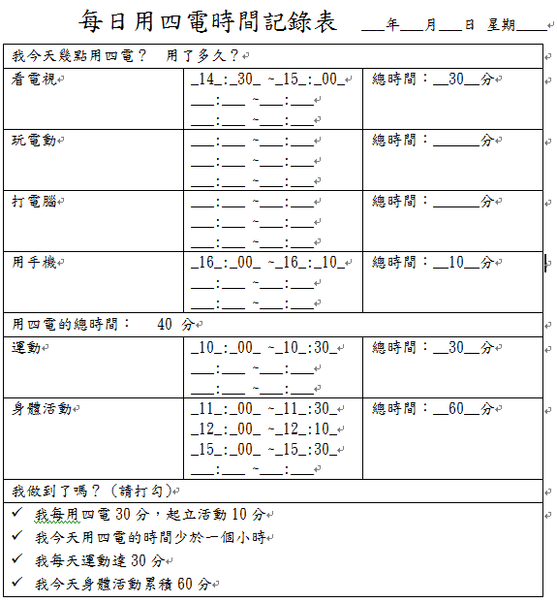
資料來源： 中亞聯大網路成癮防治中心 柯慧貞 教授(2012)
臺南市家庭教育中心

Slide 47
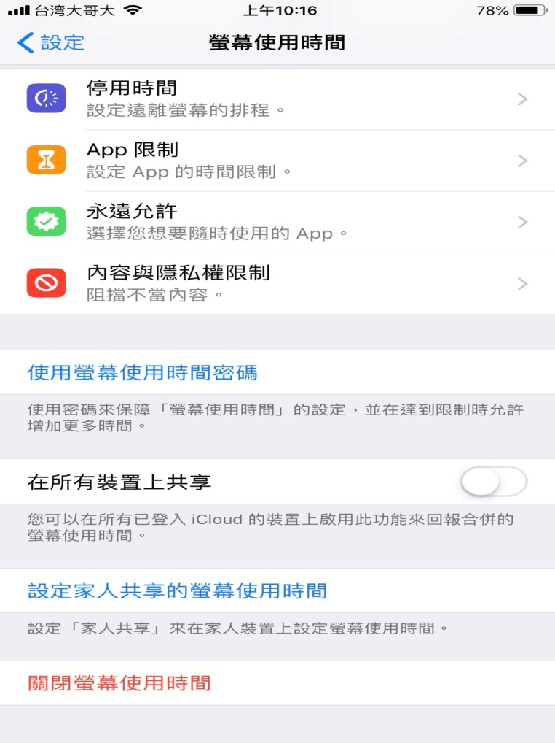
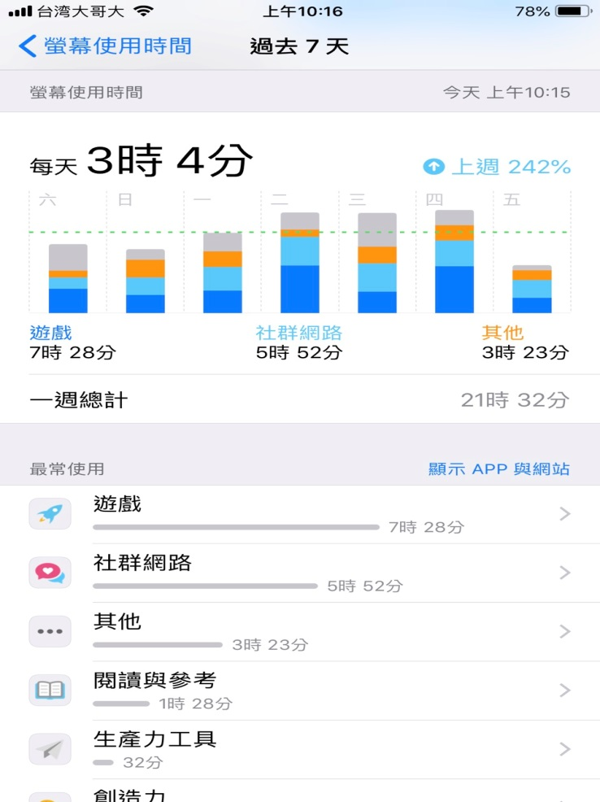
透過「螢幕使用時間」奪回自主權
察覺
記錄

Slide 48
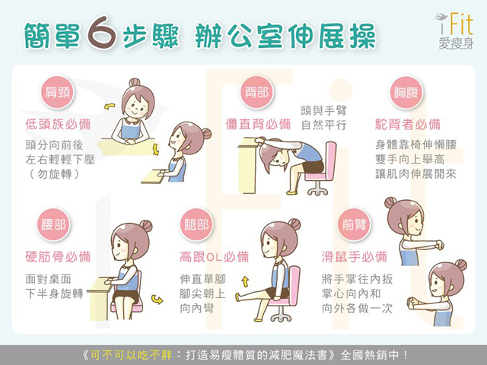
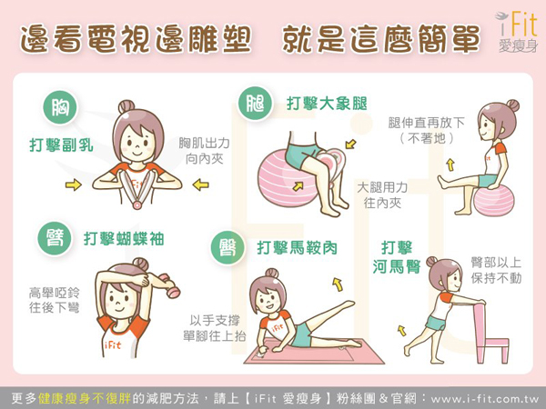
三動動：每30分鐘要起來活動10分鐘
長時間使用電腦、平板等四電用品，肩頸腰背保持固定姿勢，會令椎間盤長時間處於緊張狀態，很容易引發腰椎不適。 建議每半小時轉換姿勢，配合伸展運動舒緩疲勞。
Notes:
建議講師以自身經驗或事先觀看連結，在現場親身示範及帶領 https://www.youtube.com/playlist?list=PLxjf1zg1k1vZhwPNsweU5iDWyH9sy_KOQ

Slide 49
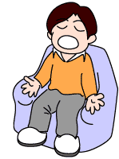
想像式的肌肉放鬆練習
緊張壓力大時，可以區別身體傳回的高張力，懂得 「這個張力不對，我要放鬆」，協助察覺自己的情緒，適時調節。

Slide 50
四感：高四感生活 (愉悅感、成就感、意義感、歸屬感)
滑世代的教養策略
有「感」人生：沉澱 覺察 接納 此時此刻 專注體驗 「眼耳鼻舌身意」總動員 世界愈快心愈慢
經營家人關係：創造並享受與孩子相處的「同在感」 累積愛的存摺 家人的愛是抗壓的支持力量
以生涯教育找出孩子的優勢能力： 學業能力不是唯一決定成就的標準。
以生命教育培養孩子挫折忍受力： 順境、逆境坦然面對，學會紓解壓力 學習為人服務。
資料來源： 中亞聯大網路成癮防治中心 柯慧貞 教授(2015)
臺南市家庭教育中心

Slide 51
四感：高四感生活 (愉悅感、成就感、意義感、歸屬感)
增加自己日常活動的高四感替代行為
1. 愉悅感 - 做了之後自己會開心的事
2. 成就感 - 達到目標後，覺得自己是不錯的、很棒的
3. 意義感 - 做了之後自己覺得很有價值或很充實
4. 歸屬感 - 當自己被他人或團體產生認可或接納時的感覺

Slide 52
玩個遊戲吧！
寫下除了上網之外，還有哪些活動可以玩？
臺南市家庭教育中心

Slide 53
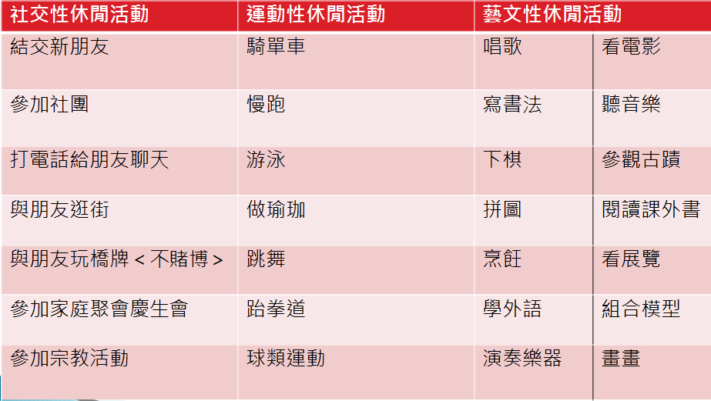
替代性活動 ~找尋生活中的高四感
臺南市家庭教育中心

Slide 54
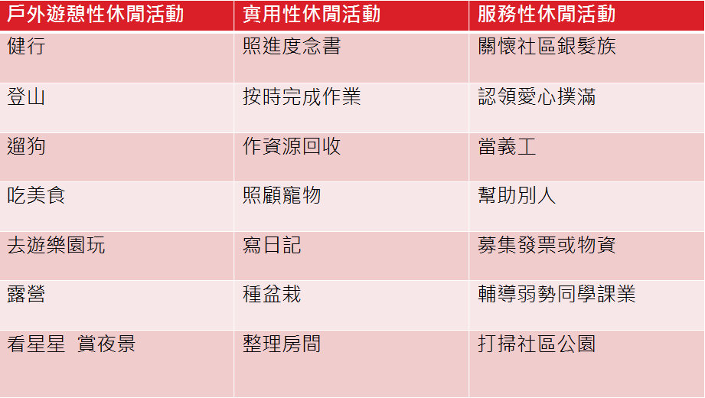
替代性活動 ~找尋生活中的高四感
臺南市家庭教育中心

Slide 55
替代性活動與高四感的關係
替代行為-社交性活動 | 歸屬感 (0~10分) | 愉悅感 (0~10分) | 成就感 (0~10分) | 意義感 (0~10分)
主動結交朋友
參加社團活動
打電話給朋友聊天
與朋友逛街
與朋友玩牌(不賭博)
參加家庭聚會、慶生會
參加宗教活動(例:上教堂)
資料來源： 中亞聯大網路成癮防治中心 柯慧貞 教授(2015)
臺南市家庭教育中心

Slide 56
替代性活動與高四感的關係
替代行為-運動休閒性活動 | 歸屬感 (0~10分) | 愉悅感 (0~10分) | 成就感 (0~10分) | 意義感 (0~10分)
騎單車
慢跑
游泳
做瑜珈
跆拳道
球類運動
資料來源： 中亞聯大網路成癮防治中心 柯慧貞 教授(2015)
臺南市家庭教育中心

Slide 57
替代性活動與高四感的關係
替代行為-實用性活動 | 歸屬感 (0~10分) | 愉悅感 (0~10分) | 成就感 (0~10分) | 意義感 (0~10分)
照進度念書
案時完成作業
做資源回收
照顧寵物
寫日記
種盆栽
整理房間
資料來源： 中亞聯大網路成癮防治中心 柯慧貞 教授(2015)
臺南市家庭教育中心

Slide 58
五、慣：培養網路使用的好習慣
和孩子共同談論他們的網路活動：
人：和父母討論網路交友情形
事：保護隱私，適齡遊戲
時：規定每天網路使用時段
每天先做功課再上網
地：睡覺時手機不放床邊，
關機，電腦放在公共區域
物：使用可控管時間、時段、內容之路由器及App
資料來源： 中亞聯大網路成癮防治中心 柯慧貞 教授(2015)
臺南市家庭教育中心

Slide 59
聰明上網行為之優點 | 聰明上網好習慣
不影響課業。 | 先完成功課與學習，並在家長同意後才上網。
可以妥善安排時間。 | 平日每天不超過 1 小時， 假日每天不超過 2 小時。
不影響睡眠時間與品質。
比較不會損害視力。 | 每30分鐘，休息5-10分鐘。
減少與家長之間的衝突。 | 睡覺時，不把電腦或手機放在床邊。
避免個資外洩，增加網路使用安全。 | 保護個人資料。
能夠上網而不迷網。 | 遵循網路社會的禮儀規範，及網路使用分級規定。
獲得正確資訊，與世界接軌。 | 確認網路訊息來源及可靠性。
多一點時間體驗與享受真實世界的樂趣。 | 尊重智慧財產權。

Slide 60
時間管理技巧
A.按照事情的輕重緩急排序 B.將事情訂定目標及完成時間 C.固定時間做固定的事情 D.安排明天的行程 E.設定底限 F.善用零碎的時間
明天期中考
大學學測
週末有好看的節目
媽媽晚上要炒菜請你買醬油

Slide 62
安全的網路行為
1
保護好個人資料，不任意在網路上透露或分享自己的姓名/住址/電話/帳號密碼等資料
2
不寄自己的照片給陌生人
3
確認網路上訊息的來源與可靠性，且不會開啟來路不明的檔案
4
5
尊重智慧財產權，避免下載非法檔案
6
遇到讓人感到不舒服或害怕的事情，務必告知大人
7
8
讓家長一起認識網友，且不會單獨和陌生網友
遵守社群網站、線上遊戲的分級使用規定
遵循網路社會的禮儀規範
個人資料可以隨便給網路上的人嗎？
自己的照片可以隨便寄給網路上的人嗎？
不認識的人寄給你檔案，可以隨便打開嗎？
可以隨便下載網路上的檔案嗎？
可以跟不認識的人在網路上聊天嗎？
可以在網路上想做什麼就做什麼嗎？

Slide 63
六讚讚：多稱讚 孩子合理使用3C產品的健康上網行為
對12-17歲青少年：學會怎麼健康玩比不准玩更重要！
目標：
合理上網
控制上網
網路世界與真實世界的分辨、平衡與統整
臺南市家庭教育中心
資料彙編：亞洲大學心理所臨床心理組柯慧貞教授

Slide 64
六讚讚：老師要多稱讚 少責罰
網路調查：很傷孩子的話
最阻礙【愛的傳達】 |  | 最阻礙【學習思考】
第一名 | 我們怎麼會生出你這種小孩 | 第一名 | 你怎麼會這麼笨!
第二名 | 你讓我很失望! | 第二名 | 你很沒用耶!
第三名 | 你給我閉嘴! | 第三名 | 這種成績，你沒救啦!
第四名 | 你就自己一個人留在這裡吧! | 第四名 | 這很簡單啊!為什麼你不會?
第五名 | 聽話，爸爸媽媽才會喜歡你 | 第五名 | 你可以跟你弟(任何兄弟姊妹或同學)多多學習嗎?
資料來源：人本教育基金會調查 聯合報報導
臺南市家庭教育中心

Slide 65
十分鐘 幸福一生—參考「看中國」2016/03/24
1、學校有什麼好事發生嗎？
2、今天你有什麼好的表現？
3、今天有什麼好收穫嗎？
4、有什麼需要老師幫助的？
需要的不多，想要的太多---聖嚴法師
無條件給孩子需要的(關心&愛)
有條件限制孩子想要的(3C使用)
臺南市家庭教育中心
資料來源：亞洲大學心理所臨床心理組柯慧貞教授研究室 製圖:洪迪萱

Slide 66
四、相關資源

Slide 67
防護資源介紹
PC-cillin 家長守護版：
https://www.youtube.com/watch?v=rBi2MCxui70
https://www.youtube.com/watch?v=_E_B8mu_L6k
臺南市家庭教育中心

Slide 68
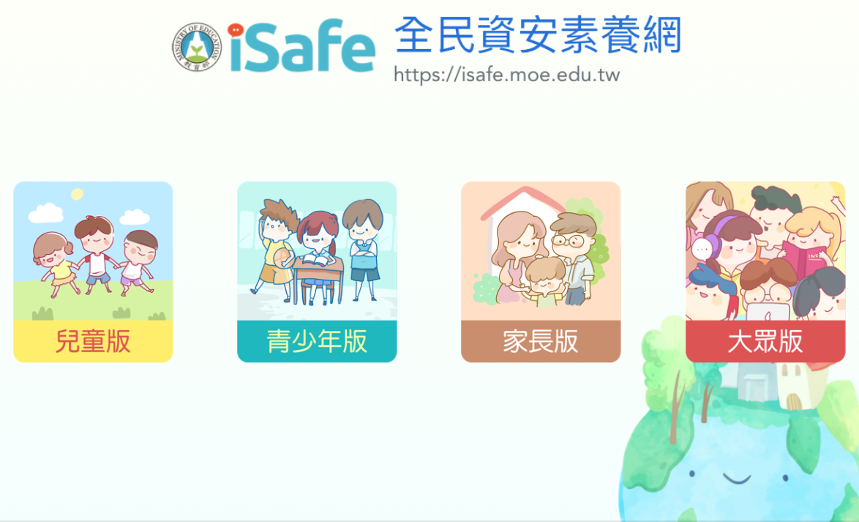
教育部資源介紹
全民資安素養網
臺南市家庭教育中心

Slide 69
教育部 網路守護天使
教育部網路守護天使
臺南市家庭教育中心

Slide 70
臺南市網路成癮防制資源網絡
家庭
學生
家長
教育局 (學輔校安科)
學生輔導諮商中心
學校 學務、輔導系統
家庭教育中心
臺南市家庭教育中心

Slide 71
臺南市網路成癮防制資源網絡
(一)【亞洲大學網路成癮防治中心網路成癮諮詢專線】
(04)2339-8781 或 (04)2332-3456 轉 3606、3610
(二)【家庭教育中心】
家庭教育諮詢專線：412-8185(手機撥打請加02)
(三)【學生輔導諮商中心】
電話：06-2521083
傳真：06-2525553
(四)【教育局學輔校安科】
電話：06-2991111轉8656
臺南市家庭教育中心

Slide 72
中亞聯大
網路成癮防治中心
財團法人
種子教育基金會
網癮防治一起來 健康幸福又有愛 聰明上網我不宅 學習豐富無障礙
聰明用四電
健康上網每一天
臺南市家庭教育中心

Slide 73
其他資源介紹
（一）亞洲大學網路成癮防治中心
http://iaptc.asia.edu.tw/tw/home
（二）臺灣網路成癮防治學會
http://iapta.ezwebidea.com/tw/home/
（三）台灣心理諮商資訊網
http://www.heart.net.tw/
（四）台灣網路成癮輔導網
http://iad.heart.net.tw/
（五）財團法人台灣網站分級推廣基金會
http://www.win.org.tw/
（六）台灣網路成癮防治學會 http://iapta.ezwebidea.com／tw／home
臺南市家庭教育中心

Slide 74
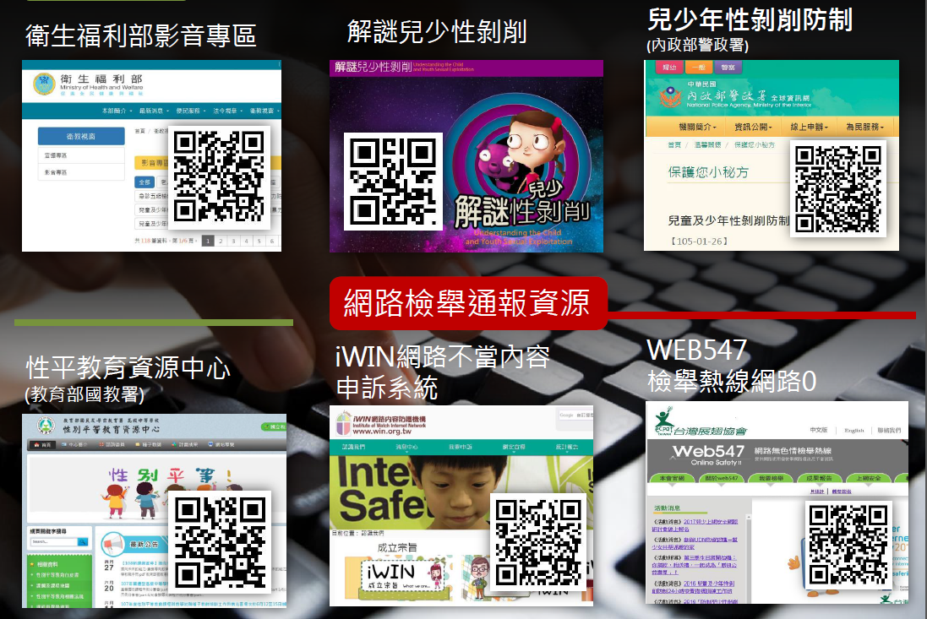
其他資源介紹

Slide 75
「親子關係」是成功關鍵
防範孩子網路成癮，親子關係是解鎖關鍵
長期研究網路成癮的彰化師範大學輔導與諮商系教授王智弘教授，在《網路成癮不是罪，是孩子求助的警訊》一文指出，網路成癮與「人際關係有問題」有很大的關係，網路成癮的危險因子中，至少3個（社交焦慮、家庭功能、同儕關係）與人際關係有關，因此，父母要防範孩子網路成癮，「親子關係」是成功關鍵。

Slide 76
最後~~聽首歌吧
路要自己走
印象最深的歌詞是？
我會牽著你的手，但是路要自己走
有一天我會放手，因為路要自己走
希望將來我們的孩子在人生路上都能健康快樂向前走！
臺南市家庭教育中心

